Slide 1
РАД са подацима

Slide 2
WINDOWS eXPLORER
Oсновни програм за управљање датотекама и фолдерима у оперативном систему Windows је Windows Explorer.

Slide 3
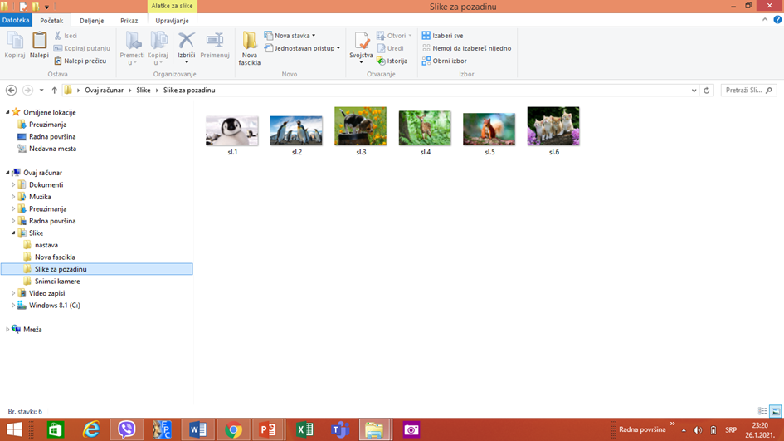
Линија менија
Алатка за претраживање
Трака алатки
Адресна линија
Дугмад за навигцију
Горње окно
Централно окно садржаја
Лијево навигацијско
окно

Slide 4
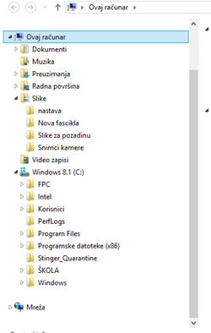
Црна стрелица је ознака да је приказан садржај фолдера
Овај фолдер нема подфолдера
Ознака празне стрелице говори о томе да је садржај фолдера скривен

Slide 5
Вјежба
У лијевом навигацијском окну направити стабло фолдера.

Slide 6
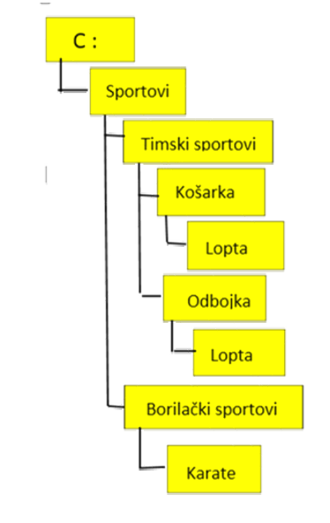

Slide 7
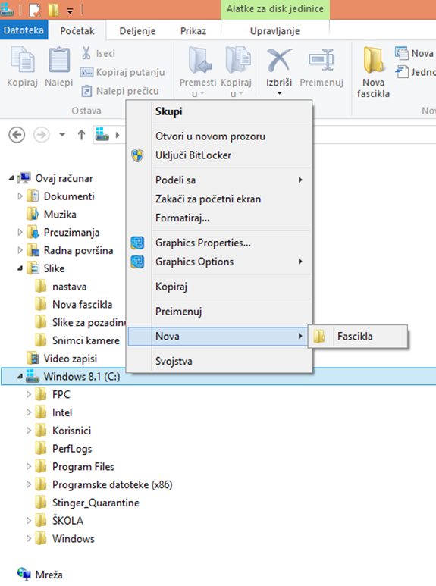
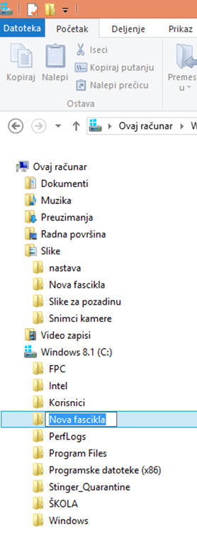
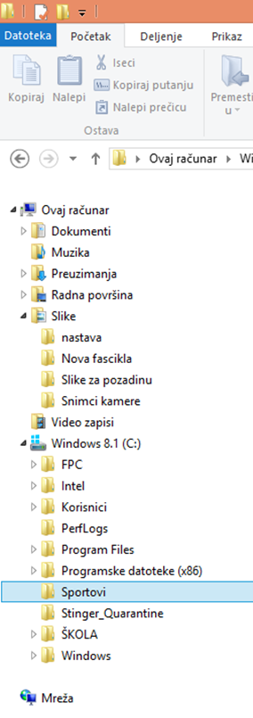
Креирање фолдера

Slide 8
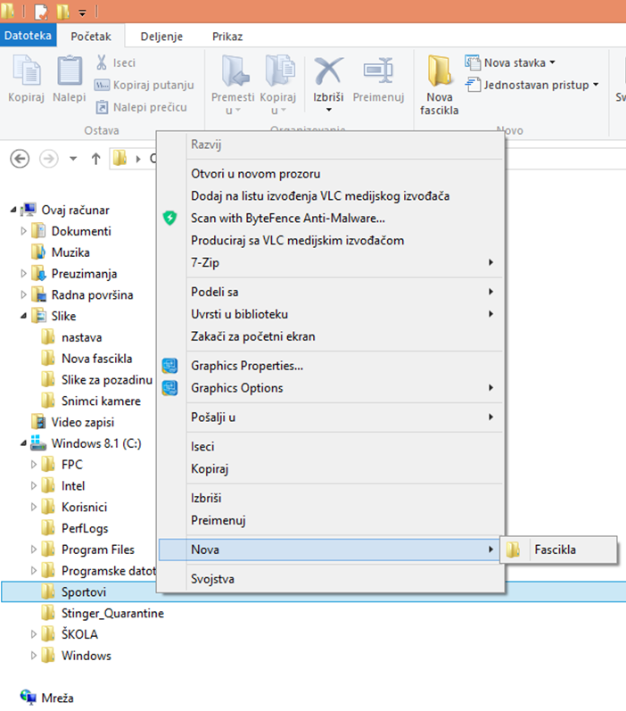

Slide 9
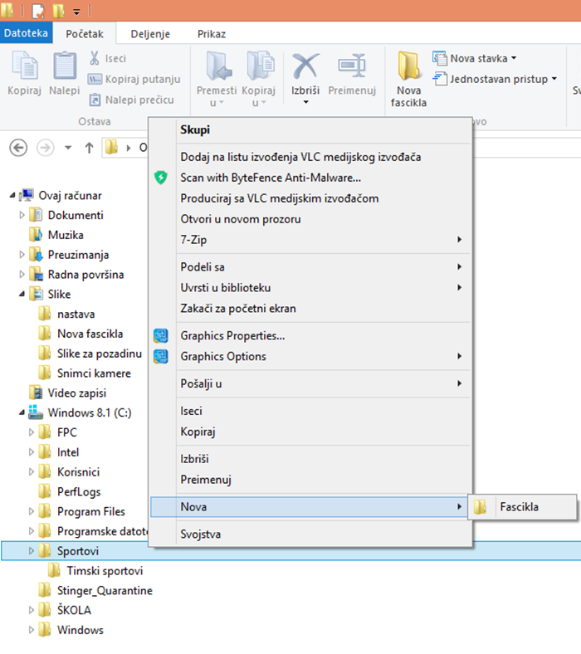

Slide 10
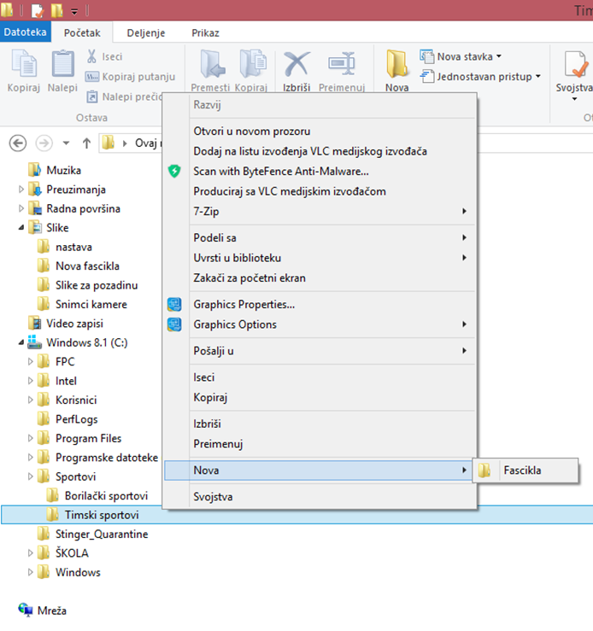
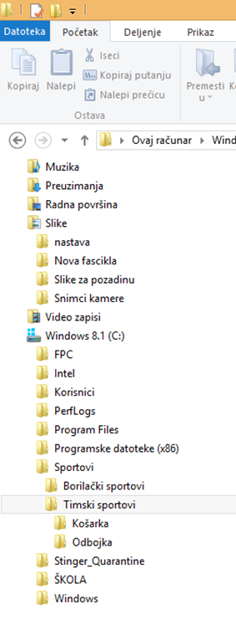

Slide 11
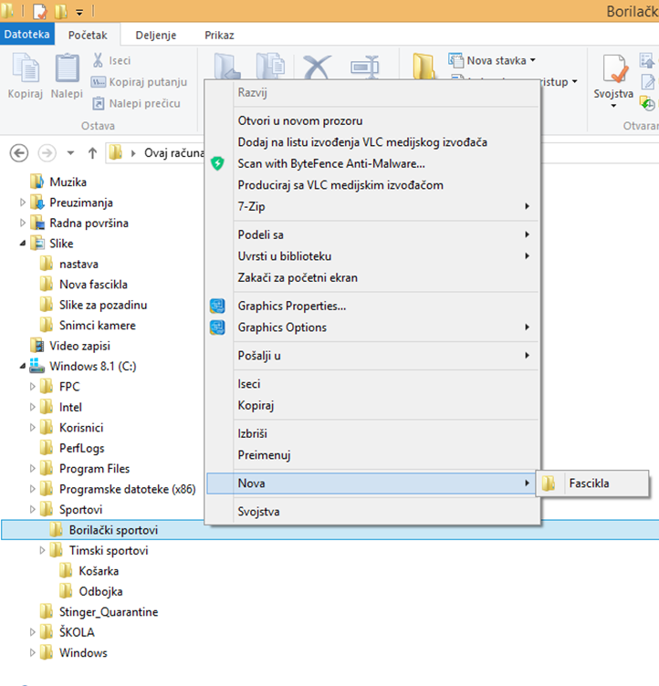
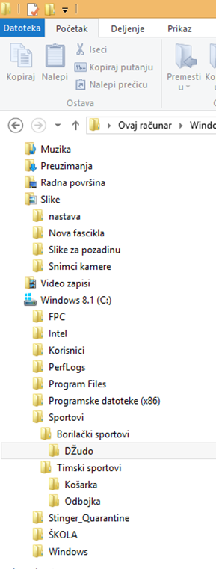

Slide 12
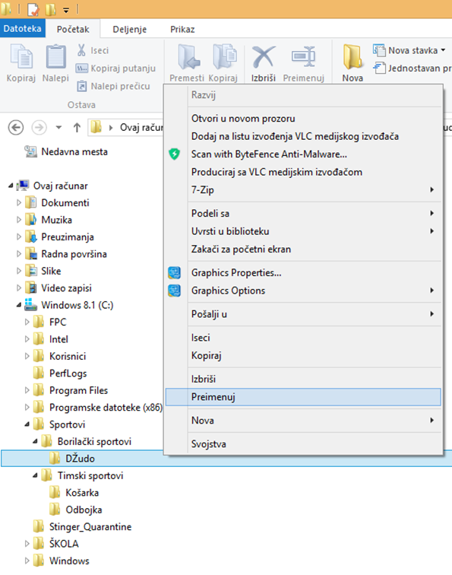
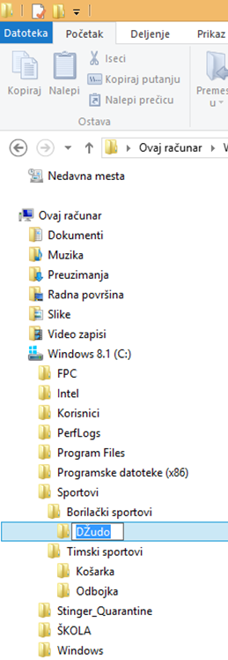
Преименовање фолдера

Slide 13
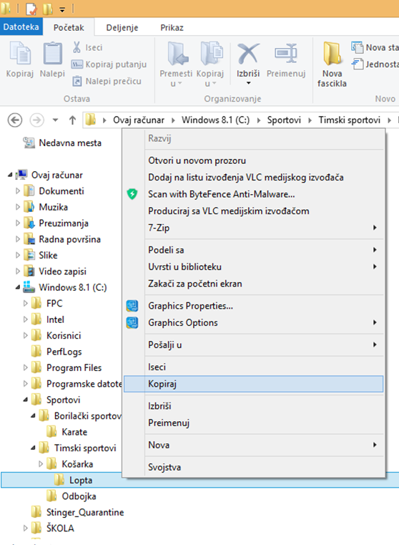
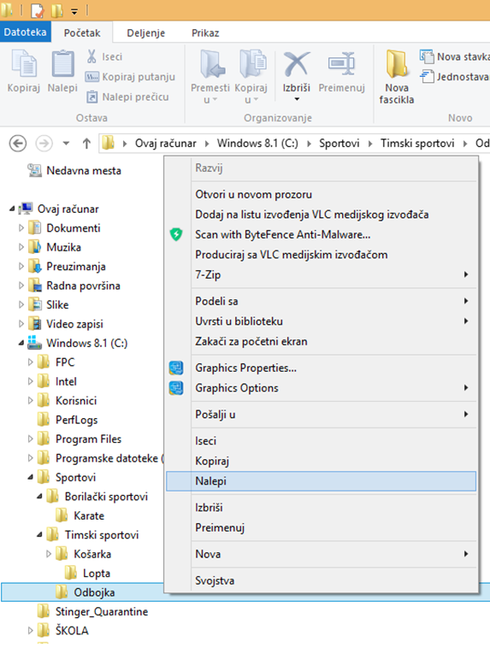
Копирање фолдера

Slide 14
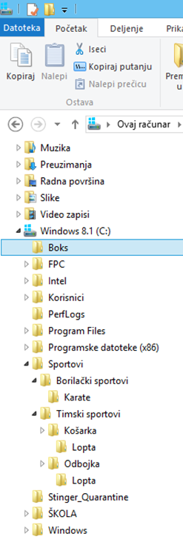
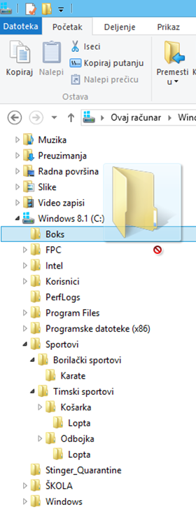
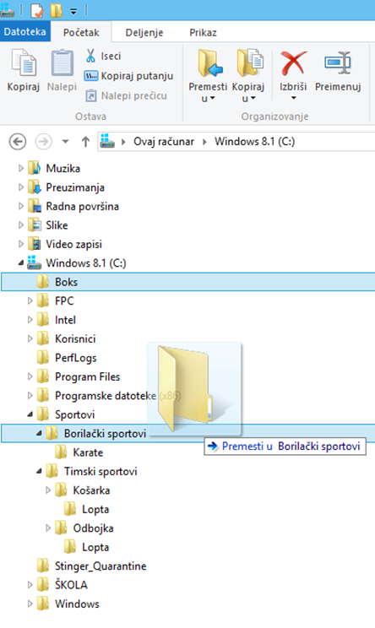
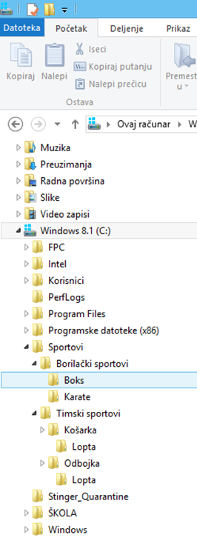
Премјештање фолдера

Slide 15
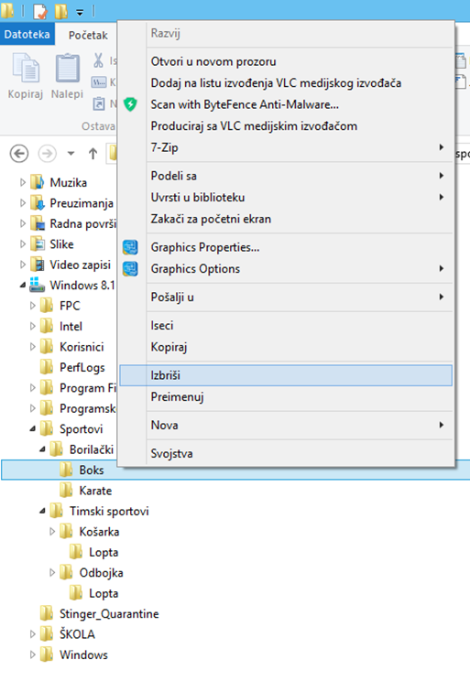
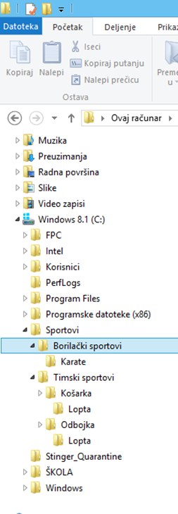
Брисање фолдера

Slide 16
Домаћи задатак
Покушати самостално керирати стабло фолдера.

